Slide 1
Bu proje Avrupa Birliği ve Türkiye Cumhuriyeti tarafından finanse edilmektedir.
GENEL BECERİ EĞİTİMİ
PAZARLAMA
(SATIŞ TEKNİKLERİ)
Öğr.Gör.Hakan DUMAN
Bu yayın Avrupa Birliği ve Türkiye Cumhuriyeti’nin mali katkılarıyla hazırlanmıştır. Bu yayının içeriğinden yalnızca Iğdır Üniversitesi sorumludur ve bu içerik hiçbir şekilde Avrupa Birliği veya Türkiye Cumhuriyeti’nin görüş ve tutumunu yansıtmamaktadır.

Slide 2
SATIŞ TEKNİKLERİ
SATIŞ TEKNİKLERİ
Satış; üretilen veya var olan ürünün ya da hizmetin bir bedel karşılığında kişilere devredilmesidir.
Perakende satış; ürününü satış noktalarında en çok sayıda ve tüketiciyi satın almaya yöneltecek en akılcı şekilde ve çekici biçimde (görsel sunum, reklamlar, müzik, mağaza konsepti gibi) sunabilmektir.

Slide 3
SATIŞ TEKNİKLERİ
Perakende satış elemanı: İş organizasyonu yapan, satış öncesi hazırlık yapan, müşterilerle görüşerek satış işlemlerini takip eden, satış sonrası işlemleri kontrol eden, bir sonraki güne hazırlık yapan, mesleki gelişime ilişkin faaliyetleri yürüten sorumluluk sahibi kişidir.

Slide 4
SATIŞ TEKNİKLERİ
Görevleri:
İş sağlığı ve iş güvenliği ile ilgili yönetmeliklere uymak.
İş organizasyonu yapmak.
İşletmenin ihtiyacı olan mal ve hizmetin piyasa araştırmasını yapmak.
İşletmeye alınan ürünlerin depoya teslim edilmesini sağlamak.
İhtiyaçlar ve stoklar konusunda bilgi almak

Slide 5
SATIŞ TEKNİKLERİ
Satın alınacak mal ve hizmetlerin miktarını ve kalitesini, maliyetini, teslim tarihlerini ve diğer sözleşme şartlarını araştırmak.
İşletmenin depoladığı ürünlerin özelliklerini bilmek.
Depoya gelen malları sayarak teslim almak.
Depodan istenilen malları sayarak zamanında teslim etmek.
Ürünün stok kontrolünü ve takibini yapmak.
Satılacak malları türlerine göre sınıﬂandırmak.
Ayıplı veya kullanılamaz durumdaki malları sınıﬂandırmak, ilgili birimlere göndermek.
Satışa sunulacak malları teslim almak, kayıtlarını tutmak.

Slide 6
SATIŞ TEKNİKLERİ
Malları raﬂara yerleştirmek, vitrin düzenlenmesine yardımcı olmak.
Müşteriyi psikolojik olarak etkilemeye çalışmak, onu satın almaya teşvik etmek.
Satılan malların fatura veya fişini düzenlemek.
Günlük satılan malların dökümünü yapmak ve satış cirosunu hesaplamak.
Raﬂardaki malların durumunu kontrol etmek
Müşteri ihtiyaçlarını saptamak.

Slide 7
SATIŞ TEKNİKLERİ
Yeniliklerden müşterileri haberdar etmek.
Bilgi alışverişi için diğer satış elamanları ile toplantı yapmak.
Ürünü tanıtıcı materyalleri müşteriye götürmek.
Müşterileri ürünü satın almaya yönlendirmek.
Ürünün kullanımı ödeme şartları ve ﬁyatı konusunda müşteriyi bilgilendirmek.
Mesleki gelişim ile ilgili faaliyetleri yürütmek.

Slide 8
SATIŞ TEKNİKLERİ
İyi bir satış elemanı şu özelliklere sahip olmalıdır:
Olumlu düşünme: Reddedilmenin çok muhtemel olduğu, dolayısıyla olumlu düşünme yeteneğinin bu kadar hayati bir önem taşıdığı başka bir meslek yoktur.
Kararlılık: Merdivenin alt basamağındaki satıcı ile zengin olmuş biri arasındaki tek farklılık, temelde fazlasıyla başarma kararlılığının bulunmasıdır.
İyi hayal gücü: Hayal gücünüzle heyecan yaratabildiğiniz zaman potansiyel müşterileri çok kolayca gerçek alıcıya çevirebilirsiniz. Hayal gücünüzü geliştirebilirsiniz.

Slide 9
SATIŞ TEKNİKLERİ
Yaptığınız işten gurur duyma: Satıcılar halkın ve medyanın gözünde genellikle kötü tanıtılmış kişilerdir ve kötü şakalara maruz kalırlar. Satıcılar olmazsa hiçbir işin yürümeyeceğini hiçbir zaman unutmayınız. Pratik olarak üretilen her malın piyasaya sunulup satılması gerekmektedir. Satış olmasa avukata, muhasebeciye, vergi müfettişi ile tahsildarına, kamyon sürücüsüne niye ihtiyaç duyulsun ki?
Kendine güven: Satış mesleğinde kendi değerlerinizle ayakta kalır ya da yere serilirsiniz. Meslektaşlarınız ve rakipleriniz aynı tepenin üstüne tırmanmaya çalışıyor olacaklardır. Gerçekten güven duyabileceğiniz tek kişi kendinizsiniz.

Slide 10
SATIŞ TEKNİKLERİ
Kendini motive etme: Ortalama kazanç elde edenler, meslektaşlarından ortalama destek alırlar. En üstteki insanlar da gene ortalama, ya da daha az destek alırlar. Ortalamadan daha iyi olmak için sizi motive etsinler diye başkalarına bel bağlayamazsınız. Ne istediğinizi bilmeniz ve onu elde etmek için kendinizi motive etmeniz gerekmektedir.

Slide 11
SATIŞ TEKNİKLERİ
Çabuk ve kolay iletişim kurma yeteneği: Bu hayati önemde bir noktadır. Beğendikleri kişilerle iş yapmak insanların hoşuna gider.
Açık bir zihin: Gerçekten başarmak istiyorsanız, sizi her zaman en güçlü rakiplerinizin birkaç adım önünde tutacak şeyleri yapmaya hazır olmalısınız. Bir at yarışının galibi, burun farkıyla kazanmış olabilir. Oysa ilk ile ikinci sıraya verilen para ödülleri arasında muazzam bir fark vardır.

Slide 12
SATIŞ TEKNİKLERİ
Güven: Amaç ve arzularınızın hepsine ulaşmak için gerekli olan şeyleri yapma konusunda değil, en iyisi olabileceğiniz ve olacağınız konusunda da kendinize güven duymalısınız. Hedeflerinizi belirlerken, alanınızda en yüksek satış ve kazanç hacmine kimin sahip olduğunu öğrenip, onlardan daha iyi olduğunuz ve daha iyi olacağınız konusunda kendinize güveniniz. Bu güveni duyarsanız herkes sizinle alışveriş yapmak isteyecektir.

Slide 13
SATIŞ TEKNİKLERİ
Korkusuzluk: Korku aslında yetenekli olan satıcıların düşüşüne yol açabilir. Satıcılık mesleğinde yapılacak pek çok işi, satış tahmininde bulunmak, sunmak, kapatmak ve kayıt tutmak şeklinde basitleştirebiliriz. Bu işlerin bir kısmı sizi ürkütüp tereddüt etmenize neden olabilir. Buna izin vermemelisiniz.

Slide 14
SATIŞ TEKNİKLERİ
Satışın aşamaları şunlardır:
Satış öncesi hazırlık
Müşteriyi karşılama
Müşterinin istek ve ihtiyaçlarını anlamak için sorular sormak
Uygun ürünü sunmak
Ürün hakkında bilgi vermek

Slide 15
SATIŞ TEKNİKLERİ
Satış türlerine göre satış yapmak
İtirazlarla ilgilenmek
Sorulara cevap vermek
Kasa ve paketleme
Satış sonrası hizmet

Slide 16
SATIŞ TEKNİKLERİ
Satışta başarının formülü:
BİLGİ + BECERİ + TUTUM = SATIŞ
Satış öğrenmeye açık olanların işidir ve sürekli kişisel gelişim gerektirir. Satış elemanı müşterisinden işine duyduğu sevgi ve saygı oranında ilgi görür. Yaşam enerjisiyle dolu ve dünyaya pozitif bakan satış elemanları müşteriyi olumlu yönde daha çok etkiler. Satış müşteriyi ikna etme sanatıdır ve ikna etmek için bilgi gerekir. Sattığı ürünle ilgili bilgi sahibi olan satış elemanı daima daha fazla başarılı olacaktır.

Slide 17
SATIŞ TEKNİKLERİ
Satış elemanı iyi bir satışçı olmak istiyorsa şu noktaları asla göz ardı etmemelidir.
Satıcı olarak doğulmaz, sonradan çalışarak ve alanında bilgilenerek satıcı olunur
Hizmet vermede bir tarz oluşturmak
Dinamik, aktif ve hızlı olmak.
Güleryüzlü, espirili olmak ve stresten uzak durmak
Düzgün konuşmak, dinlemesini bilmek ve beden dilini iyi kullanmak

Slide 18
SATIŞ TEKNİKLERİ
Dış görünüşüne dikkat etmek
Abartılı davranmamak ve doğal olmak
İşinde dikkatli ve özenli davranmak
Kendini geliştirmek, değişime hazır olmak ve kendine güvenmek
Müşteriye istediği hizmetin de ötesinde hizmet verebilmek
Her müşterinin farklı olduğunu kabul ederek müşteriye uygun taktik geliştirmek

Slide 19
SATIŞ TEKNİKLERİ
Yaratıcı ve hırslı olmak ancak sabırlı davranmak.
Satışa yönelik hizmet sunmak
Takım çalışmasına önem vermek
Satışı yönlendirmek ancak müşteriye insiyatifin kendisinde olduğu düşündürmek
Müşterinin uzun dönemli bir yatırım olduğunu unutmamak

Slide 20
SATIŞ TEKNİKLERİ
Müşterinin satış elemanından ve mağazadan( firmadan) beklentileri ise şunlardır:
Müşteriler klişe satış sözcüklerinden asla hoşlanmazlar. Satış yapılırken bu sözcükler kullanılmamalıdır.
Müşteriler ihtiyaçları, mantıkları ve duyguları nedeniyle alışveriş ederler. SatışEkiplerinin işi onların mantıklarına, ihtiyaç ve duygularına uygun ürünü satmaktır.

Slide 21
SATIŞ TEKNİKLERİ
Müşteri isteklerinin ve itirazlarının dikkate alınmasını ister.
Kendisine kaba davranılmasını kabul edemez.
Bekletilmekten hoşlanmaz
Müşteri daima haklıdır sloganı ile yola çıkan firmaları tercih eder (her zaman haklı olmasa dahi)

Slide 22
SATIŞ TEKNİKLERİ
Aldatılmayı ve kendisine ürün hakkında yalan bilgi verilmesini kabul edemez.
Kaliteli ürünü uygun fiyata almak ister.
Satış sonrası hizmete önem verir.
En önemlisi ihtiyaçlarına cevap verecek ve fayda sağlayacak ürünü almak ister.

Slide 23
SATIŞ TEKNİKLERİ
Satışta; kişisel satış tekniklerinin yanında işletmenin uygulayacağı kurumsal satış teknikleri de çok önemlidir. Kişisel satış ile kurumsal satış teknikleri bir arada geliştirilerek başarılı satış sağlanabilir.
Satış geliştirme; tüketiciyi satın almaya teşvik edici tutundurma ve satış çalışmalarıdır.

Slide 24
SATIŞ TEKNİKLERİ
Satış geliştirmenin amaçları şunlardır:
Markayı tanıtarak marka bağımlılığı oluşturmak
Fark yaratarak müşterinin rakiplere yönelmesini önlemek
Pazarı genişletmek
Halkla ilişkileri geliştirmek
Stok devir hızını artırmak
Müşteri değeri oluşturmak ve yeni müşteriler bulmak
Atıl durumdaki değerleri çalışır hâle getirmek
İş birliği sağlamak

Slide 25
SATIŞ TEKNİKLERİ
Tüketiciye yönelik satış geliştirme taktiklerinin başında promosyonlar gelir. Promosyonların amacı müşteriye ürünü denettirmek ve tekrar satın almasını sağlamaktır. Promosyonların yanı sıra müşteriye yönelik kupon uygulaması, yarışma ve çekilişler, müşteriye telefon ve mektupla ulaşmada diğer satış geliştirme stratejileridir.

Slide 26
SATIŞ TEKNİKLERİ
Satış yapabilme becerisinin temeli müşteri ile doğru iletişimi kurabilmektir. Satış elemanı ile kurulacak sözlü ve sözsüz iletişimin yanında, müşterinin görsel iletişimini de sağlamak ve müşterinin ürüne ilgisini çekebilmek için satış mekânında görsel düzenlemeler de yapmak gerekir. Ürünün, satış ekibi veya satış elemanı olmaksızın müşterinin ilgisini çekme yöntemine sessiz satış tekniği denir. Görsel sunum bir sessiz satış tekniğidir ve ürünün müşteriye doğru hareket etmesini sağlar.

Slide 27
SATIŞ TEKNİKLERİ
Görsel sunumun önemi:
Mağaza veya firma ile ilgili müşterinin gözüne çarpan her şey müşterinin gözünde mağazanın veya firmanın standardını belirlemede önemli rol oynar.
Vitrin, reyon, kabin temizliği, mağaza içinin temizliği; müşteriye verilen değerin görsel ifadesidir.

Slide 28
SATIŞ TEKNİKLERİ
Görsel sunumun satışa etkisi:
Ürünler de, başarılı bir sunumla kendini ifade edebilir ve müşteriye mesaj verebilir.
Ürünü sunuş şekli, müşteride o ürüne sahip olma, o ürünü yaşamının içine alma isteği uyandırmalıdır. İlgi ve mukayese duygularını harekete geçirerek tüketiciyi satın almaya yönlendirmelidir.
Sunum müşterinin görebileceği seviyede olmalı, profesyonel ışıklandırma yöntemlerinden yararlanılmalıdır.

Slide 29
SATIŞ TEKNİKLERİ
Mağazadan içeriye giren müşteriyi karşılama ve yaklaşım şekli çok önemlidir ve bu ilk izlenim müşteride pozitif veya negatif bir etkinin doğmasını sağlayacaktır. Satış ekipleri müşteri ile başarılı bir iş birliği istiyorsa ilk andan itibaren olumlu bir etkileşim ortamı sağlamalıdır. Olumlu etkileşimi sağlayan en önemli unsur müşteri ile diyalog kurup sürdürebilmektir.

Slide 30
SATIŞ TEKNİKLERİ
"Size yardımcı olabilir miyim" sorusuna genelde hayır cevabı verilir. Satış elemanının, müşterinin hayır cevabı verilebileceği sorulardan kaçınması gerekir. Müşteri ile diyaloğu başlatabilmenin en iyi yolu ürün ile ilgili olumlu bir cümledir. Müşterilere klişe sorular sormadan onların ne istediğini anlamak gerekir. Açık uçlu sorular müşteri ile ilgili bilgi veren cevaplar sağlayabilir. Müşterinin gerçekte ne aradığını ve hangi ürüne ihtiyacı olduğunu bulmak satış elemanının işidir.

Slide 31
SATIŞ TEKNİKLERİ
Dinlemenin çok önemli olduğu bu aşamada satış elemanı müşteriyi doğru bir şekilde dinleyerek gerçekte ne istediğini anlayabilir. Satış elemanının müşteriyi ne kadar dinlediği ve daha önceki aşamalardaki becerisi, müşteriye uygun ürünü veya ilgisiz ürünü çıkarmasını sağlar.

Slide 32
Ürün Bilgisi
" Hiçbir müşteri ürünü satın almaz, ürünün kendisi için yapabileceklerini satın alır." Bu sözün anlamı şudur: Müşteri ürünün kendisine sağlayacağı faydayı ve ürünün özelliklerini satın alır.
Müşteri ürüne dokunmalı ve ürünü hissetmelidir. Müşterinin ürünü inceleme anına saygı duymak ve onu rahatsız etmemek gerekir.
Müşteriye ürünün özelliklerinin ve faydasının anlatılması gerekir.
Özellik ürünün öz değeridir, ürünü tanıtır ve nesneldir.
Fayda satın almanın sebebidir ve özneldir.

Slide 33
Ürün Bilgisi
"Özellik anlatır, fayda ise satar" deyişini unutmamak gerekir. Müşteriye sadece özellikleri belirtilerek ürün satılmaz. Ürünün ve özelliklerinin müşteriye sağlayacağı faydaların da anlatılması gerekir ki müşteri bu ürünün ihtiyaçlarına cevap verip vermeyeceğini anlasın. Örneğin müşterinin satın alacağı elbisenin yünlü olması bir özelliktir, bu elbisenin kişiyi sıcak tutması ise faydasıdır. Çamaşır makinesinin yüksek devirli hıza sahip olması özelliğidir, yüksek devir hızının çamaşırı daha temiz ve kuru çıkarması ise faydasıdır.

Slide 34
Ürün Bilgisi
Ürünün faydalarını ve özelliklerini anlatmak, satış elemanı açısından ürün bilgisi sınavının müşteriye uygulandığı aşamadır. Uzmanlık bu aşamada çok önemlidir.
Ürünün fayda ve özellikleri müşterinin asıl ihtiyaçları göz önüne alınarak vurgulanır.
Bu aşamadaki başarı satış elemanının ürün bilgisine bağlıdır.

Slide 35
Ürün Bilgisi
Uzman satıcı, ürünü ile ilgili her türlü bilgiye sahip olmalıdır.
Ürünün özelliklerini anlatmak, aynı zamanda müşteriye ürünün faydasını da belirtmek anlamına gelir.
Satış elemanı ürünün faydalarını ve özelliklerini müşteriye anlatırken asla tereddüde düşmemeli ve galiba, belki, olabilir gibi kelimeleri kullanmamalıdır. Müşterinin bilmediği veya anlamayacağı terimleri (Ürüne veya perakendeciliğe özgü terimler veya kelimeler olabilir.) kullanmamalıdır. Müşterinin sıkılmasına ve üründen uzaklaşmasına neden olur.

Slide 36
Ürün Bilgisi
Özellikler ve faydalar, ürünü satan en önemli unsurlardır.
Satış elemanı ürünü sunarken, ürüne değer vererek ve bu değeri müşteriye göstererek sunmalıdır. Ürünü tezgâhın üzerine özenle koymalı, ürünü atmamalı, buruşmamasına veya zedelenmemesine dikkat etmeli veya örneğin bir dolabı müşteriye tanıtıyorsa kapaklarını dikkatli şekilde vurmadan açıp kapamalıdır.

Slide 37
Ürün Bilgisi
Satış elemanı müşteriyi ürüne yaklaştırmalı ve ürüne dokunmasını sağlamalıdır.
Satış elemanının hangi ürünün tezgâhta ne zaman yer alması gerektiğini ve hangi ürünün tezgâhtan ne zaman kalkması gerektiğini çok iyi bilmesi gerekir.
Ürün hakkında yanlış bilgi vermek, müşterinin tamamen kaybedilmesi anlamına gelir. Unutmamalıdır ki; mağazadan memnun ayrılan müşteri memnuniyetini 5 müşteriye anlatırken, mağazadan şikâyetçi olarak ayrılan müşteri şikâyetini ve memnuniyetsizliğini 10 müşteriye anlatacaktır.

Slide 38
Ürün Bilgisi
Satış elemanının ürün bilgisine sahip olması demek, ürünün modelini, üretildiği yılı ve yeri, ithal ürün ise hangi ülkeden ithal edildiğini, ham maddesini, ölçülerini veya boyutlarını, renklerini, bakım kurallarını, fiyat ödeme şekillerini, nelerle, nerede ve nasıl kullanılabileceğini, benzerlerini, stokta ne kadar olduğunu ve sevk koşullarını, bu ürünün piyasadaki rakiplerini, ürünün kimlere hitap edebileceğini bilmesi demektir.

Slide 39
Ürün Bilgisi
Satış elemanı ürün ile ilgili bu bilgileri nerelerden öğrenebilir:
Ürünün içinde bulunan kullanım talimatını ve ürünün ambalajını çalışarak ve ürüne dokunarak
Firmanın ürünle ilgili yayınladığı katalog ve broşürlerden yararlanarak

Slide 40
Ürün Bilgisi
Ürünle ilgili kombinleme çalışmaları (hangi ürünlerle yan yana kullanılabileceği gibi) yaparak
Rakipleri araştırarak
Günlük yayınlardan(gazete, dergi gibi) modayı ve trendleri takip ederek
Firmanın hizmet içi eğitimlerinden
Firmanın kıdemli çalışanlarından ve yöneticilerden yardım alarak

Slide 41
Ürün Bilgisi
Görüldüğü gibi satış elemanının ürün ile ilgili bilgi sahibi olabileceği pek çok kaynak mevcuttur. Bu konuda satış elemanının mazeret gösterebileceği hiçbir nokta söz konusu değildir. Eğer isterse ürün hakkında her türlü bilgiyi edinebilir ve müşteriye hiç tereddüt göstermeksizin doğru bir şekilde ürün ile ilgili bilgi ve önerilerini aktarabilir. Başarıda başarısızlıkta kişinin kendisine aittir.

Slide 42
Ürün Bilgisi
Görüldüğü gibi satış elemanının ürün ile ilgili bilgi sahibi olabileceği pek çok kaynak mevcuttur. Bu konuda satış elemanının mazeret gösterebileceği hiçbir nokta söz konusu değildir. Eğer isterse ürün hakkında her türlü bilgiyi edinebilir ve müşteriye hiç tereddüt göstermeksizin doğru bir şekilde ürün ile ilgili bilgi ve önerilerini aktarabilir. Başarıda başarısızlıkta kişinin kendisine aittir.

Slide 43
Ürün Bilgisi

Slide 44
Alternatif ve Kombine Satışlar
Bir ürünü satarken, müşteride o ürünü tamamlayacak diğer ürüne karşı istek uyandırmaya ilave ürün satışı (kombine satış) denir. Satın almaya istekli olduğunu göstermiş ve satın almakta olan müşterilere daha çok satış yapmanın yolu ilave (kombine) satış yapmaktır. Örneğin pantolon alan bir müşteriye beraberinde pantolona uyan bir bluz veya gömlek satmak, manto alan bir müşteriye beraberinde mantoya uygun çizme ve çizmeye uygun çanta satmak, ütü alan müşteriye ütü masası da satmak kombine satıştır.

Slide 45
Alternatif ve Kombine Satışlar
Satış elemanının ilave satış yapabilmesi için müşteriye,
Birbirine bağımlı ürünleri
Modanın en son yeniliklerini yansıtan ürünleri
Varsa indirimli ürünleri
önermesi gerekir.

Slide 46
Alternatif ve Kombine Satışlar
Satış bir yüzde işidir. Satış elemanı müşteriye ne kadar fazla anlamlı ürün sunarsa o kadar fazla satar.
Müşterinin satın almayı talep ettiği ürünün bulunmadığı hâllerde, satıcının müşterinin ihtiyacına alternatif ürün önermesine alternatif ürün satışı denir. Örneğin istediği gibi bir pantolon bulamayan müşteriye, satıcının etek önermesi ve daha da önemlisi bu eteği satması gibi.

Slide 47
Alternatif ve Kombine Satışlar
Müşteride ihtiyaç duygusu yaratarak, ona aklında olmayan bir ürünü satmaya ise yaratıcı satış denir. Örneğin takım elbise almaya gelen bir müşteriye, elbisenin yanında bir de palto ve atkı satmak gibi.
Aynı mağaza içinde farklı reyonların(bölümlerin) veya birbirine yakın şube mağazaların, müşteriyi farklı ürünler almaya yönlendirmesine çapraz satış denir. Örneğin balık alan müşteriye satış elemanının sebze reyonundan balığın yanında gidebilecek yeşillik almasını önermesi gibi.

Slide 48
Alternatif ve Kombine Satışlar
Müşteride ihtiyaç duygusu yaratarak, ona aklında olmayan bir ürünü satmaya ise yaratıcı satış denir. Örneğin takım elbise almaya gelen bir müşteriye, elbisenin yanında bir de palto ve atkı satmak gibi.
Aynı mağaza içinde farklı reyonların(bölümlerin) veya birbirine yakın şube mağazaların, müşteriyi farklı ürünler almaya yönlendirmesine çapraz satış denir. Örneğin balık alan müşteriye satış elemanının sebze reyonundan balığın yanında gidebilecek yeşillik almasını önermesi gibi.

Slide 49
İtirazlarla İlgilenmek
Satış elemanının bilmesi gereken en önemli noktalardan birisi de satışın itirazın olduğu yerde başladığıdır. İtirazlar ile ilgilenmenin birinci kuralı müşterinin böyle bir hakkı olduğunu kabul etmektir. İtiraza karşı çıkmak satışı bitiren bir davranıştır. Satış elemanı kendi görüşünü açıklamadan önce, müşterinin görüşünü dinlemelidir. Ürünün özellik ve faydaları ile müşterinin ihtiyaçları arasındaki uyumun belirtilmesi itiraza bir anlamda cevap niteliğindedir. Müşteriye seçim yapabileceği birkaç ürün önermek, müşterinin karşılaştırma yapmasını ve karar vermesini kolaylaştıracaktır.

Slide 50
İtirazlarla İlgilenmek
Her satış elemanı, satış hayatı boyunca mutlaka müşteri itirazlarıyla karşılaşmaktadır. Masa başında oturarak planlanan projelerle ve önceden hesaplanmamış bazı durumlarda müşteri itirazlarıyla daha fazla karşılaşılır. Kurumsal olmayan işletmelerin pazarlama bölümleri, ürünler pazara sunulduğu anda herkesin satın almak için sıraya gireceğini düşünür. Çünkü ürünün reklamı yapılmış ve dağıtım kanallarına zamanında ulaştırılmıştır.

Slide 51
İtirazlarla İlgilenmek
Kısacası her şey hazırdır ve iş sadece satış elemanlarının başarısına kalmıştır. Müşteri ile karşı karşıya kalan satış elemanı ise gerçeklerin (ofiste eline tutuşturulan satış projelerinden) çok farklı olduğunun farkındadır. Dışarıda kendisini birçok zorluk ve engel beklemektedir. Bu engellerin en önemlilerinden biri ise müşteri itirazlarıdır. Peki, satışçı bu itirazlara karşı ne yapmalıdır?

Slide 52
İtirazlarla İlgilenmek
Bu soruya verilecek cevap sektöre ve müşteriye göre değişebilir. Ancak, bazı temel verilerden (ipuçlarından) hareket ederek sonuçlar çıkarılabilir. Örneğin, müşteri itirazlarına karşı, tartışma ve gerginlik yaratma yerine onları ikna etmeye çalışarak sorunun üstesinden gelinmelidir.

Slide 53
İtirazlarla İlgilenmek
Müşterilerin satın almayı reddetmesinin nedenleri şunlar olabilir:
Satıcı firmaya karşı duyulan güvensizlik
Müşteride ürünü satın alabilecek paranın olmaması
Ürünün ihtiyaçları tam olarak karşılayamayacağı endişesi
Ürünün, değerinden çok daha yüksek bir fiyata satıldığı düşüncesi
Başka alternatiflerinin daha iyi olduğunun sanılması
Müşterinin ürüne gerçekten ihtiyacının olmaması

Slide 54
İtirazlarla İlgilenmek
Böylece satın almayı reddetmenin doğal bir sonucu olarak itirazlar ortaya çıkar. Bugün birçok itiraz türü bulunmaktadır. Bunlar gerçek dışı uydurma itirazlar, bahaneler, gerçek itirazlar vb.dir.
Gerçek dışı itirazlar; müşterilerin ürünü iyi tanımadığı ve uydurma varsayımlarla satışçılara itiraz ettiği anlarda görülür. Örneğin, "Bu ürünün çok çabuk bozulduğunu söylüyorlar, yakında fiyatları düşecekmiş, birkaç ay sonra yeni modeli çıkacakmış vb." Bu itirazlarla karşılaşan satışçı, müşteriyi düşüncelerinin yanlış olduğuna gerçek bilgiler sunarak inandırmalıdır.

Slide 55
İtirazlarla İlgilenmek
Bahaneler, mazeretler; müşterilerin ürüne ilgi duymadığı ve satın almaktan kaçındığı durumlarda olabilir. Örneğin, " Aşırı yoğunum, hiç vaktim yok, daha sonra görüşelim," şeklindeki sözlerle satış elemanını geçiştirebilirler. Şayet müşterilere bire bir satış yapan bir satışcıysanız ürünün hedef kitlesini ararken öncelikle ihtiyaçlardan hareket etmeli, yeni ihtiyaçlara dikkat çekmeli ve gelecekte müşteriniz olabilmesi için gerekli ortamı oluşturmaya çalışmalısınız. Örneğin, ürünlerinizle ilgili broşür bırakın, faks gönderin, mail atın, bayram ve özel günlerde mevcut müşterilerinize gönderdiğiniz her türlü tanıtım dokümanlarını bu kişilere de ulaştırmalısınız. Zorla satış yapmaya çalışmak müşteriyi tamamen kaçırmak demektir.

Slide 56
İtirazlarla İlgilenmek
Gerçek itirazlar; alıcıların ürün ya da hizmetleri geçerli sebepler nedeniyle almak istemediği durumlarda görülür. İtirazlar ürünün kendisine olabileceği gibi, satışı yapan şirkete de yönelik olabilir. Alıcının ürüne ihtiyacı olmayabilir ya da ürünlerin kalitesini yeterli bulmayabilir. Bu durumda satışçı alıcının itirazlarını çok dikkatli gözlemleyerek farklı ihtiyaçlar yaratmaya çalışmalıdır.

Slide 57
Satış Elemanının İtirazlara Karşı Uygulayacağı Yöntemler
Günümüzde itirazlara karşı taktik geliştirmek, satışcıların önemli görevlerinden biridir. Bunlar genellikle işletme okullarında okutulmayan, iş hayatının içinde öğrenilen konulardır.

Slide 58
Satış Elemanının İtirazlara Karşı Uygulayacağı Yöntemler
İtirazlara karşı başarılı olmak için şu kurallara dikkat etmek gerekir:
Müşterileri dikkatle dinleyiniz. Öncelikle müşterinin konuşmasına fırsat tanınmalı, itirazı, sonuna (sözü kesilmeden) kadar dinlenmelidir. Sonra müşterinin kaygıları ve gerginliği giderilmeye çalışılmalıdır. Müşteri konuştukça, itirazları kendisine daha önemsiz gelmeye başlayacaktır. Ancak konuşması kesilirse itirazlarını artıracak, onları savunmaya yönelecektir.

Slide 59
Satış Elemanının İtirazlara Karşı Uygulayacağı Yöntemler
İtirazların gerçek nedenini bulunuz. İtirazların gerçek nedenini öğrenmek için müşteriye sorular sorarak konuşturunuz. İyi bir dinleyici olunuz ve en mantık dışı bir itirazla bile karşılaştığınızda sinirlenmeyiniz. Önemli olan, itirazın gerçek nedenlerini bulmaya çalışmak ve onları ortadan kaldırmaktır.
İtirazları karşılamadan önce iyi düşününüz. Birçok deneyimsiz satış temsilcisi müşterinin itirazlarını karşılarken düşünmeden, hızlı karar vermektedir. Böylece satışı kaçırmaktadır. İtirazları ortadan kaldırmak için cevapları makul ölçüde ve mantıklı şekilde veriniz.

Slide 60
Satış Elemanının İtirazlara Karşı Uygulayacağı Yöntemler
Müşterilerde oluşan yanlış düşünceleri değiştirmeye çalışınız. Sık karşılaşılan bir itiraz türü de müşterilerin yeterli bilgiye sahip olmaması nedeniyle ürün hakkında yanlış yargılara sahip olmasıdır. Bu durumda somut verilerle müşterinin düşüncelerinin yanlış olduğunu ispatlayınız.
İtirazları soru sorarak açıklığa kavuşturunuz. İtirazların cevaplandırılmamış sorular olduğunu unutmayınız. Alıcılar çoğu zaman gerçek itirazın nedenlerini saklama eğilimindedir. Bu nedenleri bulmaya çalışınız.

Slide 61
Satış Elemanının İtirazlara Karşı Uygulayacağı Yöntemler
Fiyat itirazlarında unutulmaması gereken bir nokta, fiyatın müşterinin hoşlandığı ürünü veya hizmeti belirleyen tek unsur olmadığıdır. Satış elemanı ürünü müşteriye tüm görsel sunum tekniklerini kullanarak göz alıcı şekilde sunmalıdır. Müşterinin dikkatini bu ürünü aldığı zaman parasının karşılığında elde edeceği değer üzerine çekmelidir.

Slide 62
Satış Elemanının İtirazlara Karşı Uygulayacağı Yöntemler
Müşterinin ihtiyaçları ve beklentileri doğrultusunda hareket ediniz. Şayet bir ürün müşterinin beklentilerine hitap etmemişse, önce tepkiler ve itirazlar dinlenmeli, sonra ürünün diğer ilgi çekici yönleri anlatılmalıdır. Destekleyici sözlerin de kullanılmasında fayda olabilir.
Müşterilerin sorularına doğru ve akılcı cevaplar veriniz. Bazen sorular çok basit olabileceği gibi, bazen tuzak sorular da olabilir. İyi bir satışçı bunları ayırt edebilme yeteneğine sahip olmalıdır.

Slide 63
Satış Elemanının İtirazlara Karşı Uygulayacağı Yöntemler
Fiyat, ürünün kalitesi ve nitelikleri ile uyumlu olduğu hâlde müşterinin satın alma sınırının çok üstünde olabilir.
Müşteriler, ürünü daha ucuza bulabilirim, düşüncesi de taşıyabilir, bu nedenle başka satış noktalarına yönelebilir.
Müşteri, ürünü satın alabilecek gelir düzeyine sahip olduğu hâlde satın alma kararı vermediği için "fiyat benim için çok yüksek" itirazı da yapıyor olabilir.
Ürünün bedelini o an için ödeyebilecek nakite sahip değildir. Taksitli alışverişimkânı yaratılmasını istiyor olabilir.

Slide 64
Satış Elemanının İtirazlara Karşı Uygulayacağı Yöntemler
Satış elemanı unutmamalıdır ki müşteriye yaklaşım şekli ve mükemmel servis, fiyata bakışı olumlu yönde etkileyecektir. Ayrıca satış elemanının müşterinin sorularına doğru bir şekilde cevap vermesi de müşterinin ikna olması açısından çok önemlidir. Satışı sonuçlandırmak için en iyi yöntem, müşteri iki tercih arasında kaldı ise seçim yapmasını kolaylaştıracak sorular sormaktır. Müşterinin sorularına cevap verirken de gerçekçi davranmak ve dürüstçe cevaplar vermek gerekir. Örneğin, "Size katılıyorum, fiyatı ilk planda biraz yüksek gibi görünüyor ama buraya yatıracağınız para size şu şekilde geri dönecektir.

Slide 65
Satış Elemanının İtirazlara Karşı Uygulayacağı Yöntemler
Aslında elde edeceğiniz yararlar ve rakip ürün fiyatları karşılaştırıldığında hiç de yüksek olmadığını göreceksiniz." Bu vb. sözler ile müşterinin alışverişin sonunda kârlı çıkacağı diğer noktalara da değinilmelidir.
Bumerang tekniği ile itirazları yanıtlamak. Profesyonel satışcılar bu teknik ile itirazı tersine çevirme ve soruya karşı soru sorma yöntemi ile müşterileri ikna etmeye çalışmaktadır.

Slide 66
Satışı Sonuçlandırma
Satış faaliyetlerinin en zor ve en heyecan verici kısmı satış sürecini sonuca bağlama/kapatma aşamasıdır. Satış kapatma iki görüşmeci için de (alıcı-satıcı) pazarlığın son adımıdır. Süreç içinde yapılan tüm çabalar, bu son adım için hazırlık niteliği taşır. Eğer bu aşamayı başarıyla bitirirseniz hemen yeni bir satış görüşmesine başlayınız. Bu size yeni satış fırsatları kazandıracaktır.
Profesyonel satışcı, müşterilerin ilgisini satın alma kararına dönüştüren kişidir. Satışı başarıyla kapattıktan sonra müşteri dosyası oluşturmalı ve tüm işleri buradan koordine etmelidir. Örneğin, tanıtım faaliyetlerini buradaki verilere göre hazırlamalıdır. Satışçının sahip olduğu bu dosyaların sayısı (müşteri portföyü) satış kapamadaki başarısının aynasıdır.

Slide 67
Satış Kapatma Teknikleri
Çeşitli satış kapama teknikleri vardır:
Satışlarda dolaylı kapama tekniği: Dolaylı kapama tekniğinde müşterilerin ürün veya hizmetleri satın aldığı varsayılarak çeşitli sorular sorulur ve satış kapatılmaya çalışılır. Teknik stratejik bir yaklaşım içerir. Sorulan sorular genellikle şunlardır:
Satın aldığınız ürünleri hangi adrese teslim etmemizi istersiniz?
İlk planda adet sizin için yeterli mi? Stoklarımızı kontrol edeceğim.
Ödemeyi nasıl yapmayı düşünüyorsunuz?

Slide 68
Satış Kapatma Teknikleri
Görüldüğü gibi satışçı bu tür sorularla müşteriyi direkt olarak ürünle ilgili ödeme, adet ve teslimat kısımlarına yönlendirmektedir. Böylece müşteri satın almaya bir adım daha yaklaşmış olmaktadır.
Direkt kapanış tekniği: Bu teknik, müşterilerin zorluk çıkarmadan satın almaya karar verdiği durumlarda uygulanmalıdır. Şayet müşteri kesin kararını vermiş ise hiç vakit kaybetmeden satışı sonuçlandırınız. Ancak satışçılık bu kadar kolay bir meslek değildir. Müşteriler, haklı olarak, satın almayı düşündükleri ürünlerle ilgili soru sorar, itiraz eder ve ikna edilmeyi bekler. Bu aşamaları başarıyla geçmeniz gerekmektedir.

Slide 69
Satış Kapatma Teknikleri
İtiraz ederek kapatma tekniği: Müşteri itirazlarına rağmen yapılan kapanış yöntemidir. Müşteri ile iyi ilişkilerin kurulması esasına dayanır. Örneğin, müşteri ilk parti ürünü almış ve aradan uzun zaman geçmiş ise satış temsilcisi ikinci parti ürünü itirazlara rağmen satabilir. Müşteri, "Bu kadar ürün benim için çok fazla," şeklinde itiraz etmesine rağmen satış temsilcisi iyi ilişkilere dayanarak satışı kapatır.

Slide 70
Satış Kapatma Teknikleri
Satış kanalındaki aracılara da başarıyla uygulanan bir yöntemdir. Ürünlerin yüklü miktarlarda satılması, kullanımını ya da aracıların satış çabalarını artıracağı düşüncesine dayanır. Sizin de uzun süreli ve kalıcı ilişkiler kurduğunuz müşterileriniz varsa uygulayabilirsiniz.
Fayda analiz kapanışı: Bu kapanış tekniği satışçının müşterilere ürün veya hizmetlerin faydalarını anlatarak sonuca ulaşmasına dayanır. Müşterinin ihtiyaçlarına direkt etki yapan bu teknik satışçılar tarafından çok sık kullanılmaktadır.

Slide 71
Satış Kapatma Teknikleri
Satışı kapatabilmek için yukarıdaki tekniklerden mutlaka yararlanmalısınız. Ancak bazen en iyi teknik bile sizi sonuca ulaştırmayabilir. Müşteri son anda karar değiştirerek ürünü satın almak istemeyebilir. Tüm çabalarınıza rağmen mağazayı ya da toplantı odasını terk edebilir. Eğer başından sonuna kadar satış sürecini başarıyla sürdürdüyseniz moralinizi bozmayınız. Motivasyonunuzu bozmak yerine hemen başka bir satış görüşmesine başlayınız.

Slide 72
Satış Kapatma Teknikleri
Ürünü aldıktan sonra para ödeme noktası, müşterinin en hassas olduğu noktadır. Müşteri aldığı ürünle ilgili olarak "Bu paraya değer mi?" sorusunu bu noktada sorar. Ödeme noktasındaki kişinin(kasiyer) vücut dili satışı bir anda iptal edebilir. Müşterinin karşılanması kadar, uğurlanması da çok önemlidir. Müşterinin olumlu bir bakış açısıyla mağazadan ayrılması ve tekrar gelmesi isteniyorsa müşteriye teşekkür edilmeli ve ismi öğrenilerek kibarca ismi ile hitap edilmelidir. (Örneğin Ayşe Hanım veya Ahmet Bey gibi.) Müşteri satın almamış olsa dahi mağazadan güleryüzle uğurlanmalıdır. İlerisi için müşteri kazanmanın bir yoludur.

Slide 73
Satış Kapatma Teknikleri
Ambalaj bölümünde paketlenen ürün artık müşterinindir ve bu aşamada da gereken titizlik gösterilmelidir. Eğer müşterinin evine teslim edilmesi gereken bir ürün satılmış ise teslim adresinin doğru bir şekilde alınması, teslim tarihinin doğru belirlenerek zamanında müşteriye teslim edilmesi gerekir. Bu aşamadan itibaren satış sonuçlanmıştır ama satış elemanının işi henüz bitmemiştir.

Slide 74
Satış Kapatma Teknikleri
Satış sonrası hizmetlerden biri de ürün değiştirmedir. Unutulmamalıdır ki satış sonrası hizmetler firmaya ayrıcalık sağlar. Ürün değiştirmenin satış elemanı için yeni ürünler satma demek olduğu da unutulmamalıdır. Satın aldığı üründen dolayı mutsuz olan müşteriye firma prosedürleri doğrultusunda yardımcı olmak, müşterinin gelecekte yapacağı alışverişler açısından da olumlu bir mesaj olacaktır.

Slide 75
İade ve Değişiklik Taleplerinde Yapılması Gerekenler
İade ve değişiklikler konusunda açık ve net politika güdülmelidir. Bu politikalarda tek doğru yoktur. Her sektörün, her firmanın kendi yapısına göre değişik politikaları olur. Önemli olan bu politikanın açık bir şekilde müşteriye anlatılması ve onun tarafından da benimsenmesidir. Bu sayede hem satıcıda hem de müşterilerde rahatlama olacaktır. En kötü durum politikasızlıktır. Her durumda farklı kararlar alırsanız müşterinin size olan güveni sarsılacaktır. İadelerde dikkat edilmesi gereken noktalar şunlardır.

Slide 76
İade ve Değişiklik Taleplerinde Yapılması Gerekenler
Müşterilere güvenmek gerekir: Müşterilerin %100 doğru söylediğine inanmak gerekir. Eğer müşteri yalan söylüyor havası estirilip peşin hükümlü yaklaşım sergilenirse müşteri memnuniyeti ilkesi bir anda ortadan kalkacaktır. Daha yumuşak bir politika izlendiği takdirde soruna kolaylıkla çözüm bulunabilecektir. Mağazalarda müşteri memnuniyetinin sınırının ne olacağını bunları dikkate alarak karar vermek gerekir. İade ve değişiklik politikaları müşterinin işini ne kadar kolaylaştırıyorsa müşteri ve satış da o kadar artacaktır.

Slide 77
İade ve Değişiklik Taleplerinde Yapılması Gerekenler
Tutarlı olmak gerekir: Ürün değişecekse hemen değiştirmelidir. Önce müşteriyi suçlayıp kaybettikten sonra değiştirmek onu tekrar kazanmayı zorlaştıracaktır.
Müşteriyi rahatlatmak gerekir: İade ve değiştirme için gelen müşteriler tedirgin olurlar. Müşterileri rahatlatma yöntemleri, etkin dinleme ve iletişim yöntemlerini, doğru beden dil kullanımını iade ve değişimlerde daha etkin şekilde kullanmak gerekecektir.

Slide 78
Mağaza Personelinin Motivasyonu
Perakendeci firma mağazasında satışların yüksek bir grafik çizmesini istiyorsa, mağaza personelinin motivasyonuna önem vermek zorundadır. Mağaza içinde müşteriye karşı olumsuz davranışlar sergileyen satış elemanlarının bulunması kısa zamanda satışların düşmesine neden olabilecektir. Bu nedenle mağaza yöneticisi, personeli ile günlük, haftalık ve aylık motivasyon toplantıları yapar. Bu toplantılarda satış personelinin sorunlarının giderilmesine ve gereken tedbirlerin belirlenerek uygulanmasına çalışılır ve yeni satış teknikleri üzerinde durulur.

Slide 79
Mağaza Personelinin Motivasyonu
Satış kotasını (önceden belirlenmiş sayısal ve ya parasal satış miktarı, genelde parasal olarak belirlenir) yakalamış başarılı personelin çeşitli şekillerde ödüllendirilmesinde hem teşvik edici hem de motivasyonu artırıcı yöntemler arasındadır. Örneğin s prim alması veya tatile gönderilmesi gibi.

Slide 80
Mağaza Personelinin Motivasyonu
Mağaza personeli uzun süre aynı mağazada çalışmaz. Zaman zaman şube mağazalarla personel değişikliğine gidilebilir. Bunun nedeni perakendecilikte mağaza körlüğü (işletme körlüğü) denilen ve sürekli aynı mağazada çalışma sonucu oluşan mağazadaki bazı anormalliklerin bir süre sonra normal gibi görünerek düzeltilmesine gerek duyulmamasıdır. Örneğin ayağı bozuk olduğu için sürekli sallanan bir tezgâhın tamir edilmek yerine bir süre sonra kanıksanması mağaza körlüğüne bir örnektir.

Slide 81
Müşteri Psikolojisi
Satış elemanının insan sarrafı olması gerektiğinden bahsedilir. Bu asla doğru değildir. Aksine kendini bu konuda çok iyi sanan bir satış elemanı müşterinin kaçmasına bile neden olabilir. Müşterinin de kendisi gibi herhangi bir insan olduğunu bilmesi ve kendisine nelerin yapılmasını istemiyorsa veya nasıl davranılmasını istiyorsa müşteriye de aynı şekilde davranması yeterlidir.

Slide 82
Müşteri Psikolojisi
Mağazaya gelen müşteriler çeşitli davranışlar sergileyebilirler. Örneğin çekingen, sinirli, kötümser, her şeye itiraz eden, sabırsız, kararsız, fazla samimi, sessiz veya her şeyi bildiğini iddia eden müşteri davranışları ile karşılaşmak mümkündür. Satış elemanı hangi müşteri davranışına karşı nasıl davranmalıdır.

Slide 83
Müşteri Psikolojisi
Müşteri kötümser davranıyorsa satış elemanı müşteriye ürünle ilgili kesin, net, emin ve anlaşılır bilgiler vermeli, ürünün kullanımına yönelik açıklamalarda bulunmalı, bilgilerini somut örneklerle desteklemeli ve olumlu cümleler kurmaya dikkat ederek, olumlu bir davranış içinde olmalıdır.

Slide 84
Müşteri Psikolojisi
Müşteri sessiz ise müşteriyi sıkmayacak şekilde sorular sorarak konuşturmak mümkün olabilir. Müşterinin morali bozuk olabilir ve hâlâ sessiz kalmakta ısrar edebilir. Bu durumda satış elemanı da çok fazla konuşmamalı, müşterinin sessiz kalma isteğine saygı göstererek sadece ne istediğini anlayacak şekilde konuşmasını sınırlamalıdır.
Müşteri çekingen ise satış elemanı müşterisinin çekingenliğini yenmesine yardımcı olmalıdır. Çekingen müşterinin bir şeyler satın alması zordur. Bu nedenle satış elemanının müşteriye anlaşılır şekilde sorular sorarak ve müşterinin rahatlamasını sağlayarak yardımcı olması ve isteklerine cevap vermesi gerekir.

Slide 85
Müşteri Psikolojisi
Müşteri her şeyi biliyormuşçasına davranıyorsa, satış elemanının da müşteriden daha fazla bilgiçlik taslaması satışı öldürür. Satış elemanı aksine müşteriye Olumlu yaklaşmalı ve "sizin de bildiğiniz gibi ifadeler kullanarak müşteriye hissettirmeden satışı yönlendirmelidir. Asla müşteri ile bilgiçlik yarışına girişmemelidir.
Mağazaya gelen müşteri aceleci ve sabırsız davranıyorsa, satış elemanı öncelikle müşterisini sakinleştirmeli ve yaptığı işi bırakarak müşterisi ile ilgilenmelidir. Aksi takdirde müşterisinin sinirlenmesine de neden olabilir.

Slide 86
Müşteri Psikolojisi
Müşteri sinirli bir tavır gösteriyor ise satış elemanının müşteriye anlayışla yaklaşması ve olumlu bir yüz ifadesi ile olumlu davranışlar sergilemesi gerekir. Müşteriyi daha da sinirlendirmeyecek şekilde sorular sorarak ne istediğini anlamalıdır.
Müşteri kararsız davranıyorsa satış elemanını onun bu kararsızlığına saygı göstermeli ve ikili sorular sorarak kararsızlığını gidermeye çalışmalıdır. Müşterisine düşünebileceği zamanı tanımalı asla müşterisini hadi çabuk ol dercesine sıkıştırmamalıdır. Müşterisinin kararsızlığını ürün hakkında bilgi vererek gidermeye çalışmalıdır.

Slide 87
Müşteri Psikolojisi
Müşteri satış elemanının söylediği her şeye itiraz ediyor olabilir. Böyle bir durumda da satış elemanı müşterisine olumlu yaklaşmalı haklısınız diyerek kendisini bilgilendirmeye ve yönlendirmeye çalışmalıdır. İtiraz nedenlerini iyi dinleyerek müşterisini ikna etmeye ve inandırmaya çalışmalıdır. Asla itiraza itirazla cevap vermemeli ve müşterisi ile karşı karşıya gelmemelidir.
Eğer müşteri fazla samimi davranıyorsa ki bazen müşteri iyi niyetle de samimi bir yaklaşım içinde olabilir, böyle durumlarda satış elemanı müşterisi ile sohbet etmeli ancak çok uzatmadan ve işlerinin aksamasına neden olmadan, müşteriyi de üzmeden sohbeti satışa getirmeli ve müşteriyi alışverişe yönlendirmelidir.

Slide 88
Müşteri Psikolojisi
Satış elemanının unutmaması gereken en önemli nokta, karşılaşacakları her bir müşterinin farklı bir yapıya sahip olduğu ve farklı davranışlar sergileyeceğidir. Eğer müşteri bir kere size güvenirse bir daha hep sizden alışveriş etmek isteyecek ve mağazaya her gelişinde sizi arayacaktır. İyi bir satış elemanı müşterisi ile konuşmaya başladığı anda nasıl bir müşteri ile karşılaştığını anlayabilir. Bilgi ve deneyim kazandıkça bu durum bir yetenek hâlini alacaktır. Satış elemanlarının mutlaka deneyimli çalışanlardan yararlanması ve bu konuda örnek çalışmaları takip ederek kendilerini geliştirmeleri gerekir.

Slide 89
DANIŞMANLIK HİZMETLERİ
DANIŞMANLIK HİZMETLERİ
Danışmanlık (İngilizcesi coach) kelime anlamı olarak; özel rehberlik daha geniş ifade ile kişinin bir başka kişinin performansını geliştirmesidir. Özel rehberlik, kişilere kendilerini geliştirmelerini yeni beceriler kazanmalarını, kişisel yeterliklerini fark etmelerini, amaçlarına ulaşmalarını, kendi hayatlarını istedikleri gibi yönlendirmelerini başarmaya yardımcı olur.
Perakendecilikte de satış elemanının müşterilerine, deneyimli personelin yenilere, yöneticilerinde personeline zaman zaman danışmanlık yapması gerekebilir.

Slide 90
Danışmanlık Nedir?
“Kimseye bir şey öğretemezsiniz, sadece cevabı kendi içinde bulmasına yardımcı olursunuz.” (Galileo)
Danışmanın görevi, kendisine danışan kişiye soruların doğru cevabını vermek değil, kişinin doğru soruyu sormasına, doğru cevabı bulmasına yardımcı olmak, onun farklı bakış açıları kazanmasını sağlayarak doğru yöne yönelmesini sağlamaktır.

Slide 91
Danışmanlık Nedir?
İnsanlar artık profesyonel bağlılıklarını işverenlerden kendilerine yöneltmektedirler. Beyin göçünü durdurmanın tek yolu onlara yatırım yapmak ve onları geliştirmektir. Kilit elemanların danışmanlık alması bir şirketin kaynaklarının en odaklı kullanılmasıdır. Bu, kaynakları en çok ihtiyaç duyuldukları yerlere getirecektir. Şirketlerde verilen eğitimlerin ardından katılımcılara kılavuzluk edecek yaratılan şevk ve heyecanı canlı tutacak ve onların her zamanki ―iş yine‖ havasına karşı koymalarına yardım edecek bir danışmanla bu değişmeler daha fazla kalıcı olacaktır.

Slide 92
Danışmanlık Nedir?
Danışmanlar hâlen bulunulan yolu gösterir, seçenekleri sunar, yeni yolları tarif eder ve sabırlı davranmayı öğretir.
İşletmelerde danışmanlık: Kaliteli üretime yönelecek insan kaynaklarına sahip olma, işletmeye bağlılık ve işletme kültürünü daha açık ve net kabullenme, personel devri ve devamsızlık gibi olumsuzlukları engellemek amaçlıdır.

Slide 93
Danışmanlık Nedir?
Üst yönetim danışmanlığı: Başarılı çalışmaları ile üst yönetime gelen yöneticilerin öz eleştiri yapabilmeleri, iş ve kişisel hedeflerini bütünleştirebilmeleri, objektif bakış açısı kazanabilmeleri, astlarıyla kurumun hedef ve stratejilerinin bütünleşmesini sağlamaları, karar verebilme yetilerini güçlendirmelerini, iletişim becerilerini geliştirmelerini, esnek yönetim tarzına sahip olabilmelerini, geri bildirim becerisi edinmelerini, zamanı yönetebilmelerini sağlar.

Slide 94
Danışmanlık Nedir?
Performans danışmanlığı: Firmanın seçtiği çalışanlardan bir kısmı danışmanlık yapar. Özel rehberlik tekniğiyle değerleme, aynı zamanda düzeltme iyileştirme ve geliştirme sürecidir ve bir süreye bağlı olarak işlemez. Bu süreçte yer alan rehber; ahlaki değerlere sahip, eğitilecek çalışanı ciddiye alan, empatik davranan, başkalarının sorunlarını çözebilmek için dinleme analiz edebilme ve yorumlayabilme yeteneklerini iyi kullanabilen birisi olmalıdır. Risk alabilmeli ve uygun kararların alınmasını astlarıyla birlikte belirlemesi mümkün olmalıdır.

Slide 95
Danışmanlık Nedir?
Özel rehberlik danışmanlığı: Deneyimlilik (daha kolay geri bildirim sağlamak, zaman ve maliyet avantajı), zihinsel etki(karşılaşılabilecek çevresel ve iş kaynaklı sorunları çözebilecek zihin yapısı ve yeterliğe sahip olmak), prensipler ( farklı disiplinlere hâkim olmak ), izleme (çalışanın durumunun değerlendirilmesi için) gereklidir.
Kariyer danışmanlığı: Kariyer sahibi olan kişilerin kendi kişisel yeterliklerini görebilmeleri ilerisi için hedeflerine emin adımlarla ilerlemelerini sağlamak amacıyla yapılır.

Slide 96
Danışmanlık Nedir?
Yönetici danışmanlığı: İşletme danışmanlığının son noktasıdır. Mesleki konularda işlerinde koçluk yaparlar. Şirket içinde müdürlerle çalışır ve ekiplere coach’luk yaparlar. Bir yöneticinin diğer yöneticilerle problemi olabilir ve danışmanlığa ihtiyaç duyabilir. Ya da bir müdür vizyonu, değerleri, işletme misyonu ve amacı konusunda netliğe ihtiyaç duyuyor olabilir.
Danışmanlık işletme sistemlerine değil bireylere yoğunlaşır. Ancak danışmanlık işletmenin sonuçlarını dolaylı şekilde etkileyecek ve geliştirecektir.

Slide 97
Danışmanlıkta Uygulama Noktaları
Danışmanlıkta uygulama aşamasında şu soruları sormak gerekir:
Kimlere danışmanlık yapılacak: Danışmanlık yapılacak kişiler hedeflere göre belirlenmelidir. (Kariyer-İş-Yönetim-Hayat gibi)
Hangi biçimde gerçekleştirilecek: Yüz yüze, telefon, video konferans, telefon ile olabilir.

Slide 98
Danışmanlıkta Uygulama Noktaları
Görüşme sıklığı ne olacak: Karşınızdaki kişinin motivasyonunu ve onun bu olaya kendini adamışlığını sağlamak için düzenli bir şekilde yapılmalıdır. Bazı danışmanlar haftada bir görüşme yaparken, bazıları ise telefonla da seans uygulamaları yapmaktadırlar. Genelde ise görüşmelerin arasında ayda bir veya iki saatlik seans artı haftada bir yarım saatlik telefon görüşmeleri şeklindedir. Çoğu iş coach’ı ise ucu açık programlar uygular. Üç aylık sürede 12 saatlik coach’lık sunmayı kabul eder.

Slide 99
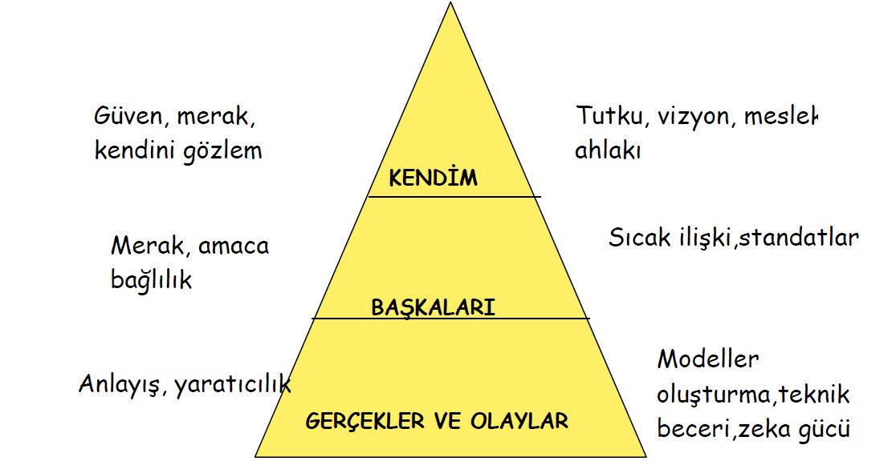
Danışmanın Kendini Geliştirmesi

Slide 100
Danışmanın Kendini Geliştirmesi
Şeklin solunda içe bakış nitelikleri vardır: Danışman kendine nasıl davranıyor.
Tepedeki ilk alan kimlik alanıdır: Bu kendini yönetmeyle ilgilidir. Danışmanın kendine güvenmesi gerekir. Kendi meslek ahlakını yaşadığını ve sözlerini yerine getirecek yeteneğe sahip olduğunu bilmesi gerekir.
Sağda ise başkalarıyla ilişkili olan nitelikler vardır: İyi bir danışman başkalarını merak eder. İnsan davranışı büyüleyicidir. Bir gün kötü hata yapabilir, ertesi gün ise çok iyi şeyler yapabilir.

Slide 101
Danışmanlar İçin Tuzaklar
Danışmanların yapmaları veya yapmamaları gereken durumlar ile ilgili bazı yanlış bilgiler vardır:
Sorunu paylaşmak, aynı şeyi hissetmek: Danışman sorunu paylaşmak, aynı şeyi hissetmek zorunda değildir. Karşılıklı anlayış ve ikinci olarak durmak danışmanın danışanı daha iyi anlamasını sağlayacaktır. İki çeşit ikincil durum vardır.
Danışman; müşteri ile iyi bir karşılıklı anlayış ve bilişsel duruşa sahipse, onların dünyasını ve düşünme tarzını daha iyi anlayacaktır. Danışmanlıkta bu değerlidir.
İkincisi ise duygusaldır. Bu danışmana müşterinin neler hissettiğini hissetmesini sağlar.

Slide 102
Danışmanlar İçin Tuzaklar
Danışana karşı çıkılmaz: Danışanlar bazen yuvarlak konuşabilir, danışman ise esas noktaya varmak ister. Danışman danışanın beklentilerini yönettiği ilk oturumda bu tür önemli şeylerin neler olduğu konusunda müşteriyi önceden uyarmalı ve bunları kabul edip etmediklerini sormalıdır. Danışman danışanın asıl benliğine dürüstlükle ve gerekirse bir konuda ona karşı çıkarak hizmet verebilir.

Slide 103
Danışmanlar İçin Tuzaklar
Her oturumda değişiklik yapmak gerekir: Hayır gerekmez. Bu performans baskısıdır ve danışmanın antrenörlüğüne engel olur. Danışman her oturumda fark yaratabilir ama zorunlu değildir.
Danışan danışmanı sevmek zorundadır: Hayır değil, çoğu sever farklı durumlarda arkadaş da olabilir. Ama sevmek zorunda değildir. Danışman ve danışan arasında gerekli olan karşılıklı anlayış ve güvene dayalı profesyonel ilişkidir.
Danışman danışandan sorumludur: Değildir; ona bakmak zorunda değildir. Herkes kendi hayatından sorumludur.

Slide 104
Danışmanlar İçin Tuzaklar
Yargılamak: Danışmanın, danışana saygı duyma zorunluluğu vardır, onları yargılayamaz. Bir danışman yargılamaya başladığında onun artık anlama yetisi bitmiştir. Ancak danışmanların kendi sınırları vardır bunları aşmamak zorundadır.
Psikoanaliz yapmak: Geleceği şekillendirmek için geçmişi anlamaya gerek yoktur. Danışanlar kendi zor durumları hakkında bilişsel anlayışa sahiptir. Ancak bu zor durum içinde sıkışıp kalmışlardır. Danışmanlık yapmak demek onların bilişsel anlayışları her ne olursa olsun harekete geçmesini sağlamaktır.

Slide 105
Danışmanlar İçin Tuzaklar
Yetişkinlerin statü, baskı, korku, çekinme, öfke gibi bazı durumlarda öğrenmeleri zorlaşır. Böyle durumlarda danışmanların liderlik, dinleme, geri-bildirim vermek, soru sorma, delagasyon, motivasyon gibi becerilerinden faydalanması gerekir. Bu nedenle danışmanlık kolay bir iş değildir. Bazı işletmelerde danışmanlık yapabilecek personel belirlenerek bu alanda yetiştirilir. Perakendecilik alanında da satış elemanları müşteri açısından birer danışman gibi de çalışabilmeli ve bu konuda kendini bilgilendirmelidir.

Slide 106
SATIŞ SONRASI HİZMETLERİ SAĞLAMAK
SATIŞ SONRASI HİZMETLERİ SAĞLAMAK
Satış sonrası servis hizmetleri, müşteri talep ve memnuniyeti için en önemli faaliyetlerdir. Perakendeciliğin hangi alanında olursa olsun satış sonrası hizmette gösterilecek itina, perakendeci firmayı rakiplerinden ayıran farklılık olacaktır.

Slide 107
Satış Sonrası Hizmet
Perakendeci için satış sonrası hizmet, müşteri sadakati açısından en önemli pazarlama faaliyetidir. Bir ürün ya da hizmet satıldıktan sonra müşterinin iletişimi satış sonrası hizmetler ya da diğer isimleriyle servis, teknik destek, müşteri hizmetleri bölümüyle olacaktır. Bu nedenle, satış planlaması yaparken uzun dönemli müşteri bağlılığını sağlamanın en iyi yolu satış sonrası hizmetlerin mükemmel şekilde düzenlenmesidir.

Slide 108
Satış Sonrası Hizmet
Mükemmel satış sonrası hizmet; girişken, anlayışlı, dürüst ve müşteri odaklı olmalıdır. Bunun gerçekleşebilmesi için de bir satış sonrası hizmet sisteminin oluşturulması gerekir. Bütün müşteri temas noktalarındaki hizmet işlemleri sistematik bir şekilde yapılandırılmalıdır. Müşteri ile şirket arasındaki iletişimin her noktada düzenli ve etkili bir şekilde yerine getirilmesi için bir sistem kurulmalı ve uygulama standartları getirilmelidir.

Slide 109
Satış Sonrası Hizmet
Satış sonrası hizmetlerin etkinliğinde temel faktör, müşteriye güven ve alışkanlık kazandırmaktır. Müşteri, sorunlarının çözüleceğinden veya teknik destek ihtiyacının tam, doğru ve zamanında karşılanacağından emin olmalıdır. Satış sonrası hizmet taleplerinin önemli bir kısmı büyük ölçüde şikâyet şeklinde olacaktır. Bu nedenle; sabırlı, sakin, nazik ve anlayışlı bir karşılama, dinleme ve sorunla ilgilenme sorunlara çözüm getirmede en etkili davranışlar olacaktır. Müşteri kendisi ile samimi olarak ilgilenildiğini hissetmeli ve sorunun çözüleceği duygusunu hiçbir zaman yitirmemelidir.

Slide 110
Satış Sonrası Hizmet
Servis (teknik destek ve müşteri hizmetleri) danışmanları müşteriyi dikkatle dinlemeli, endişelerini, şikâyetlerini tam ve doğru anlamalıdır. Her müşteriyle bireysel anlamda ilgilenebilecek yer, zaman ve elemanın bulunmasına özen gösterilmelidir. Gerekirse randevu sistemi ile müşterilerle özel olarak ilgilenilecek ortamlar yaratılmalıdır. Satış sonrası hizmet danışmanı böylece zamanını programlayarak, daha etkin kullanırken müşteri de kendisine önem verildiği ve özel ilgi gösterildiği için memnun olacaktır.

Slide 111
Satış Sonrası Hizmet
Satış sonrası hizmetin kalbi telefon santralidir. Sistemin başarısı, müşterinin uzun talimatlar veya müzik dinlemeden, sürekli bir kişiden diğerine aktarılmadan istek ve ihtiyaçlarını doğru kişiye iletebilmesine bağlıdır. Telefondaki kişinin müşteriye ilgi ve nezaketle doğru sorular sorabilecek ve gerekli bilgiyi alabilecek yetkide olması gerekir. Telefon görevlisinin profesyonelliği, iletişim ve insan ilişkileri becerisi, müşteri açısından bir ilk izlenim ve satış sonrası hizmet sunumunun gerçekleşme güvenini oluşturur. Bu nedenle, telefon becerileri eğitiminin verilmesi ve telefonda konuşma standartlarının geliştirilmesi büyük bir önem taşır.

Slide 112
Satış Sonrası Hizmet
Satış sonrası hizmetin yüzyüze verildiği durumlarda selamlama, isimle hitap etme, göz teması ve yaşanan sorun nedeniyle üzüntü duyulduğunun ifade edilmesi (ve eğer gerekiyorsa özür dilenmesi) müşterinin tutum ve davranışları üzerinde olumlu etki yaratacaktır.
Satış sonrası hizmet, müşteriye bir ek maliyet gerektiriyorsa, örneğin müşterinin servis bakım ve yedek parça için bir ödeme yapması söz konusu ise bu durum kendisine mutlaka söylenmelidir. Garanti kapsamında olan veya firmanın bir jesti olarak ödeme talep edilmeyecek hizmetler de belirtilmelidir. Müşteri, hizmet sonrasında beklenmedik bir ―sürpriz‖ ile karşı karşıya bırakılmamalıdır.

Slide 113
Satış Sonrası Hizmet
Müşterinin alabileceği satış sonrası hizmetler için alternatifler söz konusu ise bunlar da müşteriye avantaj ve dezavantajlarıyla açıklanmalı, bir öneri getirilmeli, ancak, son karar müşteriye bırakılmalıdır.

Slide 114
Satış Sonrası Hizmet
Ürün iadeleri de satış sonrası hizmetler arasında yer almaktadır. Her perakendeci firmanın ürün iadeleri ile ilgili bir prosüdürü mutlaka vardır. Önemli olan müşteriyi üzmeden ürünü değiştirmektir. Müşteri her zaman haklı olmayabilir. Ancak ürünü satarken, sırf satışı gerçekleştirebilmek için müşteriye yanlış bilgiler vermek yerine, hangi durumlarda ürünü değiştirebileceği ile ilgili, tüketici hakları kapsamında gerçek ve doğru bilgilendirme yapılmalı ve bu şartlar dâhilinde gelen bir müşterinin ürünü, sorun çıkmaksızın değiştirilebilmelidir.

Slide 115
Satış Sonrası Hizmet
Bütün bunların ötesinde; servis, satış sonrası hizmet elemanlarının kılık ve kıyafetlerinin, dış görünümlerinin, müşteri geldiğinde gördüğü çalışma ortamlarının ve müşteriye gidildiğinde kullanılan aracın ve ekipmanın temiz ve tertipli olması da büyük önem taşır. Müşteri memnuniyeti ve bağlılığını yaratmak kolay değildir. Ancak, bu memnuniyeti ve bağlılığı kaybetmek çok kolaydır. Bu da, en yoğun biçimde satış sonrası hizmetlerin zayıflığından kaynaklanır. Büyümek ve kalıcı olmak isteyen her işletme satışlara verdiği kadar hatta ondan daha fazla satış sonrasına önem vermelidir. Çünkü, günümüzde mevcut müşteriyi elde tutmak, yeni müşteri bulmaktan çok daha ucuz ve kolaydır.

Slide 116
Satış Sonrası Hizmet
(14.06.2003 tarih ve 25138 sayılı Resmi Gazete'de yayımlanan) Sanayi Mallarının Satış Sonrası Hizmetleri Hakkında Yönetmelik
Amaç
Madde 1- Bu Yönetmeliğin amacı, ekli listede yer alan malların kullanım ömürleri ile satış sonrası montaj, bakım ve onarım hizmetlerine ilişkin usul ve esasları düzenlemektir.

Slide 117
Satış Sonrası Hizmet
Kapsam
Madde 2- Bu Yönetmelik, imalatçı – üretici ve/veya ithâlatçıların satış sonrası montaj, bakım ve onarım hizmetlerini vermek zorunda oldukları, ekli listede yer alan; sattıkları, ürettikleri veya ithâl ettikleri mallara uygulanır.
Dayanak
Madde 3- Bu Yönetmelik, 23/2/1995 tarihli ve 4077 sayılı Tüketicinin Korunması Hakkında Kanunun 31inci maddesi ve bu Kanunun 4822 sayılı Kanunla değişik, 15 inci maddesine dayanılarak düzenlenmiştir.

Slide 118
Satış Sonrası Hizmet
Tanımlar
Madde 4- Bu Yönetmelikte geçen;
Bakanlık: Sanayi ve Ticaret Bakanlığını,
Genel Müdürlük: Tüketicinin ve Rekabetin Korunması Genel Müdürlüğünü,
TSE: Türk Standartları Enstitüsü Başkanlığını,
Kanun: 4077 sayılı Tüketicinin Korunması Hakkında Kanunu,
Mal: Alış-verişe konu olan taşınır eşyalardan, Bakanlıkça tespit ve ilan edilen, satış sonrası hizmet istenecek ürünler listesinde yer alan malı,

Slide 119
Satış Sonrası Hizmet
Kullanım Ömrü: Malın, tüketiciye teslimi tarihinden başlayan ve bu Yönetmeliğe ekli listede her mal grubu için tespit edilen süreleri,
Servis İstasyonu: İmalatçı-üretici ve/veya ithâlatçıların, sattıkları, ürettikleri veya ithâl ettikleri mallar için; kullanım ömürleri süresince satış sonrası montaj, bakım ve onarım hizmetlerini yürütmek üzere, kendileri tarafından ve/veya aralarındaki sözleşme uyarınca, bu amaçla yetki verilen gerçek veya tüzel kişiler tarafından kurulan ya da kurulmuş bulunan tesisleri,

Slide 120
Satış Sonrası Hizmet
İmalatçı - Üretici: Kamu tüzel kişileri de dahil olmak üzere, bu Yönetmeliğe ekli listedeki mallardan, tüketiciye sunulmuş olanları üretenler ile mal üzerine kendi ayırt edici işaretini, ticari markasını veya unvanını koyarak satışa sunanları,
İthâlatçı: Kamu tüzel kişileri de dahil olmak üzere bu Yönetmeliğe ekli listede sayılan mallardan tüketiciye sunulmuş olan malları yurt dışından getirerek satışa sunan gerçek veya tüzel kişiyi,

Slide 121
Satış Sonrası Hizmet
Satıcı: Kamu tüzel kişileri de dahil olmak üzere ticari veya mesleki faaliyetleri kapsamında tüketiciye mal sunan gerçek veya tüzel kişileri,
Satış Sonrası Hizmetleri Yeterlilik Belgesi: Yurt içinde üretilen veya ithâl edilen mallar ile ilgili olarak, Bakanlıkça tespit ve ilan edilen kullanım ömrü süresince imalatçı-üretici ve/veya ithâlatçılar tarafından verilmesi zorunlu montaj, bakım, onarım hizmetleri için, yeterli teknik kadro, takım, teçhizat ile Bakanlıkça belirlenen miktarlarda yedek parça bulunduğunu gösteren ve firmanın unvanı ile merkez adresine göre düzenlenen belgeyi,
İfade eder.

Slide 122
Satış Sonrası Hizmet
Servis İstasyonlarının Kuruluşu
Madde 5- İmalatçı - üretici ve/veya ithâlatçılar ekli listede yer alan her mal grubu için belirtilen kullanım ömrü süresince, satış sonrası hizmetleri sağlamak üzere yine ekli listede tespit edilen yer, sayı ve özellikte servis istasyonu kurmak ve yeterli teknisyen kadrosu bulundurmak zorundadır.
Servis istasyonları, doğrudan imalatçı ve/veya ithâlatçılar tarafından ya da yazılı bir sözleşme ile bu hizmetleri yürütmek üzere yetki verdikleri gerçek veya tüzel kişiler tarafından kurulabilir.

Slide 123
Satış Sonrası Hizmet
İmalatçı-üretici ve/veya ithâlatçılar, yazılı sözleşme yapmak suretiyle önceden kurulmuş ve bu alanda faaliyet gösteren servis istasyonları aracılığıyla da satış sonrası hizmetleri sağlayabilirler.
Ticari amaç dışında yalnızca kendi kullanımından doğan ihtiyaçları için imalat-üretim ve/veya ithâlat yapan kişi veya kuruluşlar bu Yönetmelik hükümlerine tabi değildir.

Slide 124
Satış Sonrası Hizmet
Başvuru ve İzin (*)
Madde 6- Servis istasyonlarını çalıştırmak için imalatçı-üretici ve/veya ithâlatçılar Genel Müdürlüğe aşağıdaki belgelerle birlikte başvururlar.
Dilekçe,
Bakanlıkça bastırılmış 3 adet Satış Sonrası Hizmetleri Yeterlilik Belgesi,
3 adet Servis İstasyonlarını Gösterir Liste,
Servis istasyonlarının; imal ve/veya ithâl edilen ürün veya ürün grubu için hazırlanan hizmet standardına veya teknik düzenlemelere uygun olduğunu ve ayrıca başvuruda bulunan imalatçı – üretici ve/veya ithâlatçıya hizmet verebileceğini gösterir, TSE’den veya Bakanlıkça düzenlenen uygunluk belgesi aslı veya onaylı sureti veya noter tasdikli örneği,
İmalatçı - üretici ve/veya ithâlatçının noter tasdikli imza sirküleri.

Slide 125
Satış Sonrası Hizmet
Bu maddenin (d) bendinde belirtilen standarda veya teknik düzenlemelere uygunluk yazısı, gerektiğinde Bakanlıkça da tanzim edilebilir.
Başvuru üzerine Bakanlıkça Kanun ve bu Yönetmeliğe uygunluk açısından gerekli incelemeler yapılarak yeterli görülenlere Satış Sonrası Hizmetleri Yeterlilik Belgesi verilir.
Satış Sonrası Hizmetleri Yeterlilik Belgesi Geçerlilik Süresi, Vize ve Diğer İşlemler (*)

Slide 126
Satış Sonrası Hizmet
Madde 7- Satış Sonrası Hizmetleri Yeterlilik Belgesi geçerlilik süresi 2 yıldır ve veriliş tarihi esas alınarak her iki yılda bir vize edilir. Geçerlilik süresinin dolmasını müteakip 3 ay içerisinde vizesi yaptırılmayan belgeler geçersiz sayılır.
Satış Sonrası Hizmetleri Yeterlilik Belgelerine yönelik; vize işlemleri ile unvan, adres,servis istasyonu, kapsam değişikliği ve benzeri müracaatlar sırasında istenecek bilgi ve belgeler Genel Müdürlükçe ayrıca belirlenir.
Servis değişikliklerinin 15 gün içerisinde Bakanlığa bildirilmesi zorunludur. Satış Sonrası Hizmetleri Yeterlilik Belgesinin İptali

Slide 127
Satış Sonrası Hizmet
Madde 8- Bu Yönetmeliğe aykırı uygulamaların tespiti ve bununla ilgili olarak Genel Müdürlüğün yazılı uyarısına rağmen, verilen süre içerisinde durumun düzeltilmemesi hâlinde, firmanın Satış Sonrası Hizmetleri Yeterlilik Belgesi iptal edilerek mensubu olduğu meslek odasına ve diğer ilgili kamu kuruluşlarına Genel Müdürlükçe ayrıca bildirilir.

Slide 128
Satış Sonrası Hizmet
Servis İstasyonlarının Özellikleri ve Sayısı
Madde 9- Servis istasyonlarının; hizmet konularına göre Bakanlık veya görevlendireceği başka bir kuruluş ve/veya TSE tarafından tespit edilen teknik düzenleme veya standardlarda belirtilen özellikleri taşıması gerekir.
İmal veya ithâl edilen malın; özelliği, kullanım amacı ve yeri ile satış miktarı dikkate alınarak ekli listede tespit ve ilan edilen servis istasyonlarının sayıları ve bunlarda aranacak özellikler, gerektiğinde ilgili kurum ve kuruluşların da görüşü alınarak, Bakanlıkça belirlenir ve/veya değiştirilir.

Slide 129
Satış Sonrası Hizmet
Bu Yönetmeliğe ekli listede yer almayan malları imal eden veya ithâl edenlerin başvurusu üzerine Bakanlık, o sanayi malının kullanım amacı, yeri ve satış miktarını dikkate alarak, gerektiğinde ilgili kurum ve kuruluşların da görüşünü almak suretiyle, servis istasyonlarının sayılarını ve özelliklerini belirler.

Slide 130
Satış Sonrası Hizmet
Servis İstasyonlarının Sorumlulukları
Madde 10- Tüketicinin bulunduğu yerde servis istasyonunun olmaması hâlinde satış sonrası hizmetlerin verilmesinden, tüketiciye en yakın yerdeki servis istasyonu sorumludur.
Tüketiciye en yakın yerdeki servis istasyonunda satış sonrası hizmet verilmesinin mümkün olmaması durumunda; malın firma merkezine ya da diğer bir servis istasyonuna ulaştırılması ve geri gönderilmesi ile ilgili olarak nakliye, posta, kargo veya benzeri herhangi bir ulaşım gideri talep edilemez.

Slide 131
Satış Sonrası Hizmet
Servis istasyonları, Madde 11 de belirtilen hususları içeren servis fişini düzenlemek ve bir nüshasını tüketicilere vermek zorundadır.
Kullanım ömrü süresince, malın bakım ve/veya onarım süresi, garanti süresi içerisinde mala ilişkin arızanın servis istasyonuna bildirimi, garanti süresi dışında ise malın teslim tarihinden itibaren 30 iş gününü geçemez.

Slide 132
Satış Sonrası Hizmet
Servis istasyonları tarafından verilen montaj, bakım ve onarım hizmetiyle ilgili olarak, bir yıl içerisinde aynı arızanın tekrarı hâlinde herhangi bir servis ücreti alınmaz. Tüketicinin malı kullanım kılavuzunda yer alan hususlara aykırı kullanmasından kaynaklanan arızalar bu madde kapsamı dışındadır.
Malın garanti süresi dışında, garanti belgesi ile satılması zorunlu olmayan bir parçasının servis istasyonu tarafından değiştirilmesi ve/veya satılması durumunda, değişen parça için altı aydan aşağı olmamak üzere bir garanti süresi verilir.

Slide 133
Satış Sonrası Hizmet
Servis Fişi
Madde 11- Servis istasyonları, kendilerine intikal ettirilen arızalı mallar ile ilgili olarak aşağıda belirtilen hususları içeren servis fişini tekemmül ettirmek ve tüketicilere vermek zorundadırlar.
Yetkili servisin ünvan, adres, telefon, telefaks ve diğer erişim bilgileri,
Malın servis istasyonuna teslim veya mala ilişkin arızanın bildirim tarihi,
Malın tüketiciye teslim tarihi,
Malın arızası ve yapılan işlemler (açık olarak yazılacaktır),
Varsa ücreti,
Servis yetkilisinin imzası,
Bu Yönetmeliğin 10 uncu maddesinde yer alan, servis istasyonlarının sorumluluklarını gösterir hususlar.

Slide 134
Satış Sonrası Hizmet
Yedek Parça Stoku
Madde 12- Tek servis ile hizmet verilebilecek mallara ait yedek parça stoğu, imalatçı- üretici ve/veya ithâlatçının merkezinde veya servis istasyonunda tam olarak bulundurulmak zorundadırlar.
Birden fazla yetkili servis istasyonu ile hizmet verilmesi zorunlu olan ürünleri imal veya ithâl eden imalatçı – üretici ve/veya ithâlatçılar; söz konusu ürünlere ait yedek parçanın tamamını firma merkezlerinde veya belirleyecekleri bir serviste, diğer servis istasyonlarında ise Bakanlıkça belirlenen miktarda yedek parça stoğu bulundurmak zorundadırlar.

Slide 135
Satış Sonrası Hizmet
Bakanlıkça belirlenen yedek parça stok listesinin bir örneği, belgelendirme faaliyeti esnasında imalatçı-üretici ve/veya ithâlatçıya verilir. Bu liste denetimler sırasında ibraz edilmek üzere saklanmak zorundadır.
Yedek parça stok miktarı Bakanlık tarafından belirlenmemiş olan ürünlere ait yedek parçaların tamamı, tüm servis istasyonlarında bulunmalıdır.

Slide 136
Satış Sonrası Hizmet
Yedek Parça Fiyat Listesi
Madde 13- Servis istasyonları, "Yedek Parça Fiyat Listesi" ni, tüketicilerin görebileceği bir yere asmak veya katalog hâlinde ya da bilgi işlem ortamında ise tüketiciye göstermek zorundadır.
Değiştirilen Parçanın İadesi
Madde 14- Servis istasyonu görevlileri, bakım ve onarımını yaptıkları mallara ait değiştirilen yedek parçaları; garanti süresi içerisinde tüketiciye göstermek, garanti süresi dışında ise iade etmek zorundadır.

Slide 137
Satış Sonrası Hizmet
Servis İstasyonlarının Kontrolü
Madde 15- Satış sonrası hizmetlerin Kanun ve bu Yönetmelik hükümlerine göre yürütülmesini sağlamak amacıyla imalatçı - üretici ve/veya ithâlatçılar servis istasyonlarının çalışmalarını izleyerek kontrol etmekle ve görülen eksiklikleri gidermekle yükümlüdür.

Slide 138
Satış Sonrası Hizmet
İmalatçı-Üretici ve İthâlatçının Sorumluluğu
Madde 16- Servis istasyonlarının ayrı bir tüzel kişiliği olsa dahi imalatçı - üretici ve/veya ithâlatçılar; satış sonrası hizmetlerin sağlanmasından ve yürütülmesinden servis istasyonları ile birlikte müştereken ve müteselsilen sorumludurlar.
Kullanım amacı ve yeri itibariyle özellik gösteren mallarla ilgili satış sonrası hizmetler, malın özelliği nedeniyle kullanıldığı yerlerde de sağlanabilir.

Slide 139
Satış Sonrası Hizmet
Ekli listede belirlenen sayıda servis istasyonu kurmasına rağmen, her coğrafi bölgede servisi bulunmayan imalatçılar - üreticiler ve/veya ithâlatçılar; malın kullanım ömrü süresince, servis istasyonu sayıları her coğrafi bölgede en az 1, toplam 7 servis istasyonu sayısına ulaşıncaya kadar malın bakım ve onarımıyla ilgili olarak tüketicilerden nakliye, posta, kargo veya servis elemanlarının ulaşım gideri gibi herhangi bir ilave ücret talep edemezler.

Slide 140
Satış Sonrası Hizmet
Satıcının Sorumluluğu
Madde 17- Bu Yönetmeliğe ekli listede sayılan mallardan herhangi birinin satış sonrası hizmetlerinin verilmemesi ya da imalatçı-üretici ve/veya ithâlatçının bulunamaması hâlinde, tüketicilere bu hizmetlerin verilmesinden satıcılar sorumludur.
Denetim
Madde 18- Kanunun ve bu Yönetmeliğin uygulanmasında Bakanlık Müfettişleri ile Kontrolörler ve Genel Müdürlükçe görevlendirilecek diğer personel; servis istasyonlarının kuruluş işlemleri ve çalışmaları sırasında depo, ambar gibi her türlü mal konulan ve/veya satılan veya hizmet sunulan yerlerde denetleme, inceleme ve araştırma yapmaya yetkilidir.

Slide 141
Satış Sonrası Hizmet
Ceza
Madde 19- Bu Yönetmelik hükümlerine aykırı hareket edenler hakkında, Kanun’un idari para cezasına ilişkin hükümleri uygulanır.
Kaldırılan Hükümler
Madde 20- 21/12/200l tarihli ve 24617 sayılı Resmî Gazete’de yayımlanan ―Sanayi Mallarının Satış Sonrası Hizmetleri Hakkında Tebliğ (TRKGM-2001/7)‖ yürürlükten kaldırılmıştır.
Geçici Madde 1- TRKGM-2001/7 sayılı Sanayi Mallarının Satış Sonrası Hizmetleri Hakkında Tebliğin 8’inci maddesi gereğince belgeleri iptal edilen firmalar, bu Yönetmeliğin yürürlülük tarihinden itibaren başvurmaları hâlinde belgelerini yeniletebilirler.

Slide 142
Satış Sonrası Hizmet
Yürürlük
Madde 21 - Bu Yönetmelik, 14/6/2003 tarihinde yürürlüğe girer.
Yürütme
Madde 22 - Bu Yönetmelik hükümlerini Sanayi ve Ticaret Bakanı yürütür.
* Bu madde, 24.02.2004 tarih ve 25383 sayılı Resmi Gazetede yayımlanarak yürürlüğe giren, Sanayi Mallarının Satış Sonrası Hizmetleri Hakkında Yönetmelikte Değişiklik Yapılmasına Dair Yönetmelik ile değiştirilmiştir.

Slide 143
Satış Sonrası Hizmet
24 Şubat 2004 Tarihli Resmi Gazete
Sayı: 25383
Sanayi ve Ticaret Bakanlığından:
Sanayi Mallarının Satış Sonrası Hizmetleri HakkındaYönetmelikte DeğişiklikYapılmasına Dair Yönetmelik
MADDE 1 — 14/6/2003 tarihli ve 25138 sayılı Resmî Gazete’de yayımlanan Sanayi Mallarının Satış Sonrası Hizmetleri Hakkında Yönetmeliğin 6 ncı maddesinin (d) ve (f) bentleri aşağıdaki şekilde değiştirilmiş, (e) bendi yürürlükten kaldırılmıştır.
"d) Servis istasyonlarının; imal ve/veya ithâl edilen ürün veya ürün grubu için hazırlanan hizmet standardına veya teknik düzenlemelere uygun olduğunu ve ayrıca başvuruda bulunan imalatçı-üretici ve/veya ithâlatçıya hizmet verebileceğini gösterir, TSE’den veya Bakanlıkça düzenlenen uygunluk belgesi aslı veya onaylı sureti veya noter tasdikli örneği,"
"f) İmalatçı-üretici ve/veya ithâlatçının noter tasdikli imza sirküleri,"

Slide 144
Satış Sonrası Hizmet
MADDE 2 — Aynı Yönetmeliğin 7 nci maddesinin birinci fıkrası aşağıdaki şekilde değiştirilmiştir.
"Satış Sonrası Hizmetleri Yeterlilik Belgesi geçerlilik süresi 2 yıldır ve veriliş tarihi esas alınarak her iki yılda bir vize edilir. Geçerlilik süresinin dolmasını müteakip 3 ay içerisinde vizesi yaptırılmayan belgeler geçersiz sayılır."
Geçici Madde 1 — Bu Yönetmeliğin yayımı tarihinden önce onaylanan veya vize edilen belgeler, onay veya vize tarihinden itibaren iki yıl geçerlidir.
Yürürlük
MADDE 3 — Bu Yönetmelik yayımı tarihinde yürürlüğe girer.
Yürütme
MADDE 4 — Bu Yönetmelik hükümlerini Sanayi ve Ticaret Bakanı yürütür.

Slide 145
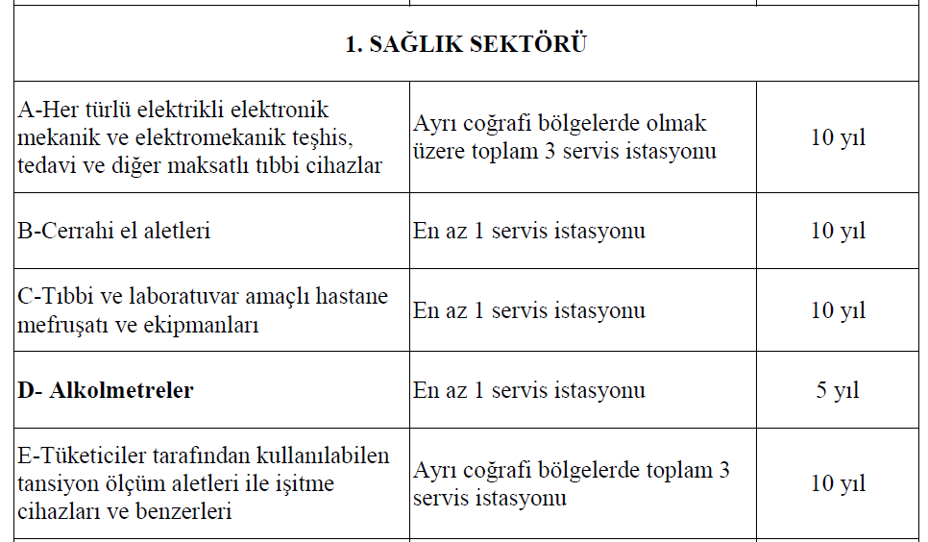
4077 SAYILI TÜKETİCİNİN KORUNMASI HAKKINDA KANUN GEREĞİNCE SATIŞ SONRASI HİZMET İSTENECEK ÜRÜNLER LİSTESİ

Slide 146
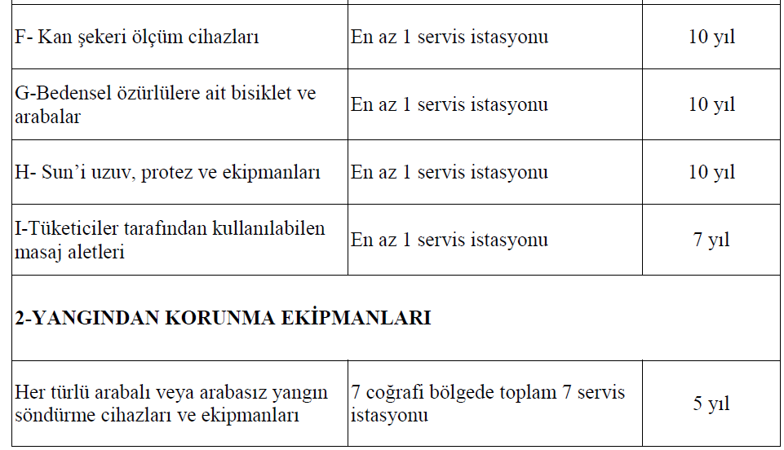
4077 SAYILI TÜKETİCİNİN KORUNMASI HAKKINDA KANUN GEREĞİNCE SATIŞ SONRASI HİZMET İSTENECEK ÜRÜNLER LİSTESİ

Slide 147
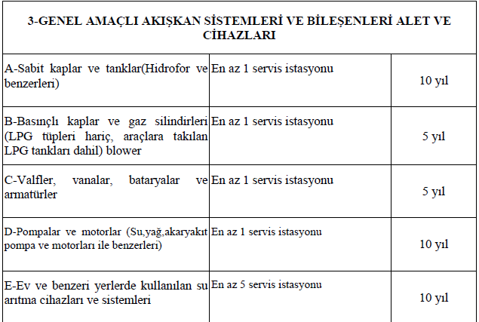
4077 SAYILI TÜKETİCİNİN KORUNMASI HAKKINDA KANUN GEREĞİNCE SATIŞ SONRASI HİZMET İSTENECEK ÜRÜNLER LİSTESİ

Slide 148
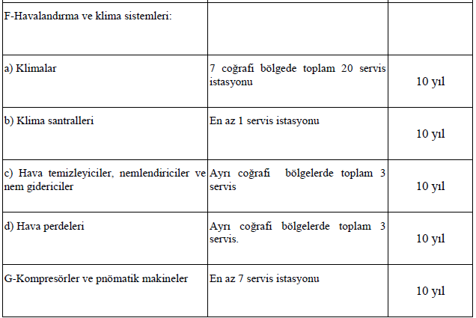
4077 SAYILI TÜKETİCİNİN KORUNMASI HAKKINDA KANUN GEREĞİNCE SATIŞ SONRASI HİZMET İSTENECEK ÜRÜNLER LİSTESİ

Slide 149
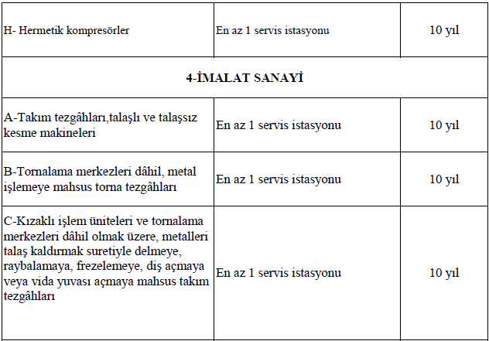
4077 SAYILI TÜKETİCİNİN KORUNMASI HAKKINDA KANUN GEREĞİNCE SATIŞ SONRASI HİZMET İSTENECEK ÜRÜNLER LİSTESİ

Slide 150
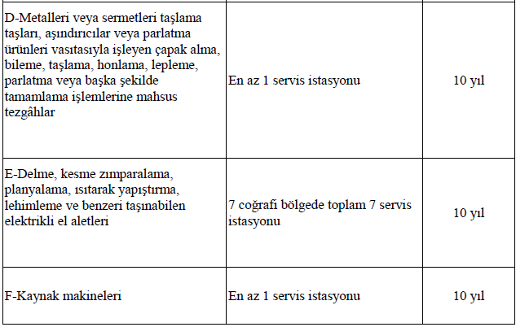
4077 SAYILI TÜKETİCİNİN KORUNMASI HAKKINDA KANUN GEREĞİNCE SATIŞ SONRASI HİZMET İSTENECEK ÜRÜNLER LİSTESİ

Slide 151
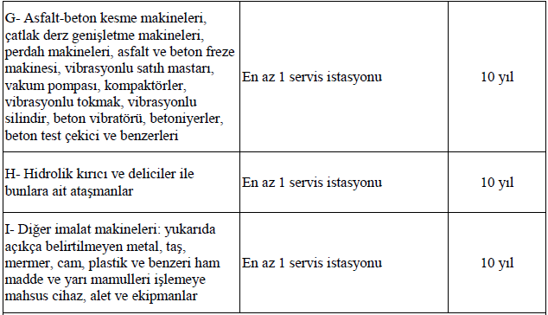
4077 SAYILI TÜKETİCİNİN KORUNMASI HAKKINDA KANUN GEREĞİNCE SATIŞ SONRASI HİZMET İSTENECEK ÜRÜNLER LİSTESİ

Slide 152
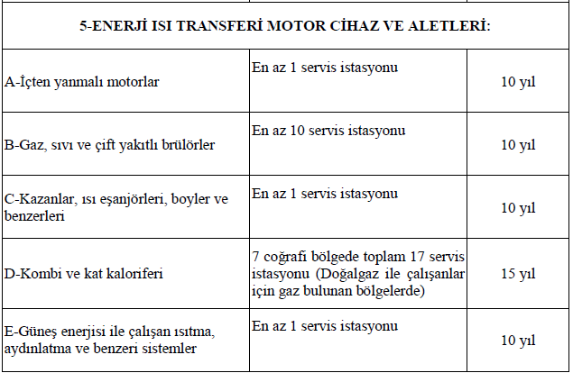
4077 SAYILI TÜKETİCİNİN KORUNMASI HAKKINDA KANUN GEREĞİNCE SATIŞ SONRASI HİZMET İSTENECEK ÜRÜNLER LİSTESİ

Slide 153
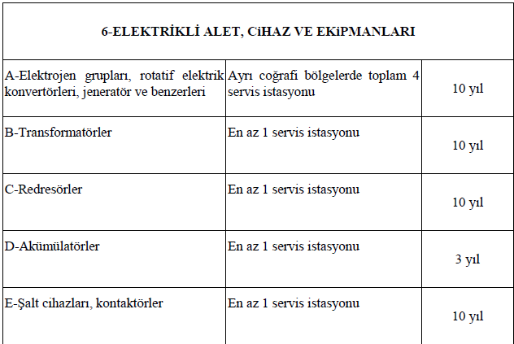
4077 SAYILI TÜKETİCİNİN KORUNMASI HAKKINDA KANUN GEREĞİNCE SATIŞ SONRASI HİZMET İSTENECEK ÜRÜNLER LİSTESİ

Slide 154
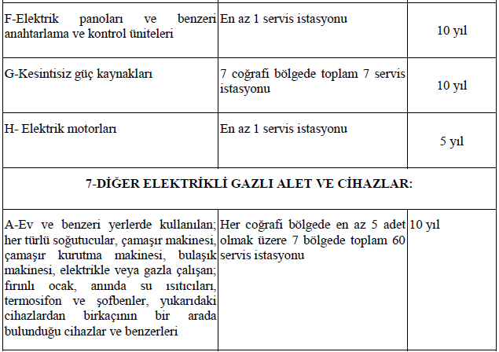
4077 SAYILI TÜKETİCİNİN KORUNMASI HAKKINDA KANUN GEREĞİNCE SATIŞ SONRASI HİZMET İSTENECEK ÜRÜNLER LİSTESİ

Slide 155
Dinlediğiniz için Teşekkür Ederim.

